Slide 1
ПРОСТЫЕ РЕШЕНИЯ
JBCOCOA

Slide 2
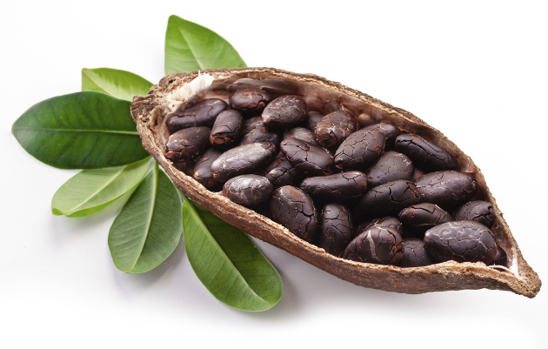
ПРОСТЫЕ РЕШЕНИЯ
Проблемы на производстве:
инновация
Наблюдается растущий дефицит какао порошка, из-за нехватки какао бобов.
Постоянный рост цен на какао продукты и какао порошок.
Перебои с поставками какао продуктов и какао порошка на местный рынок.
Нестабильное качество какао продуктов на внутреннем рынке.

Slide 3
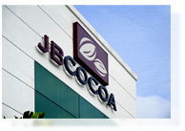
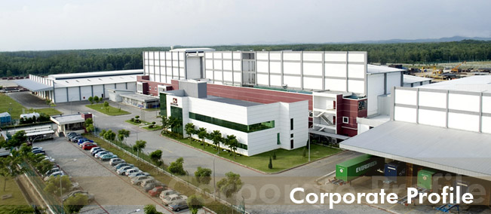
JBCOCOA–крупнейший производитель какао продуктов в Малайзии
ПРОСТЫЕ РЕШЕНИЯ
Год основания компании– 1980, компания начинала свой путь с обработки мокрых какао бобов.
С 2003 г. - компания построила свой завод, расположенный в порту Tanjung Pelepas (“PTP”) и начала заниматься производством и экспортом какао продуктов.
Производственная мощность компании составляет 145 000 тонн какао-бобового эквивалента в год.
Компания является членом всемирного
фонда какао.
инновация

Slide 4
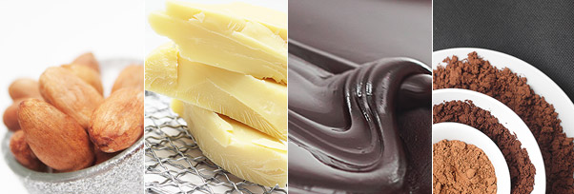
Ассортимент и бренды компании
ПРОСТЫЕ РЕШЕНИЯ
инновация
Какао бобы: Западноафриканские и Азиатские | Натуральное и дезодорированное какао масло | Какао тертое | Какао-порошок натуральные JB-100, средне- алкализованный JB-250 и алкализованный JB-800

Slide 5
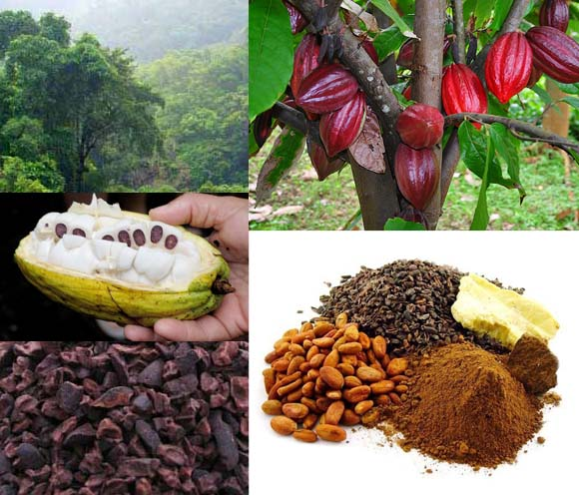
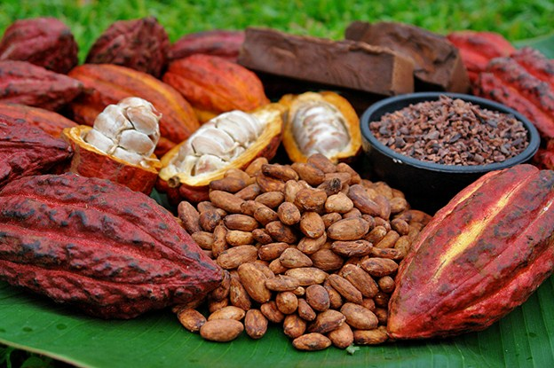
Интересные факты о какао
Цветок какао растет непосредственно на стволе и основных ветках.
Первые плоды созревают на дереве 3-4 года.
Продолжительность жизни какао дерево длится 25-30 лет.
Сбор урожая какао осуществляется 2 раза в год:
Основной урожай = октябрь-март
Средний сбор = апрель-сентябрь.
В процессе выращивания не используют удобрений. Экологически чистый продукт.
ПРОСТЫЕ РЕШЕНИЯ
ПРОСТЕ РЕШЕНИЯ

Slide 6
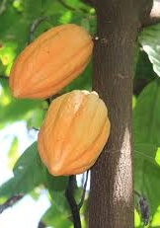
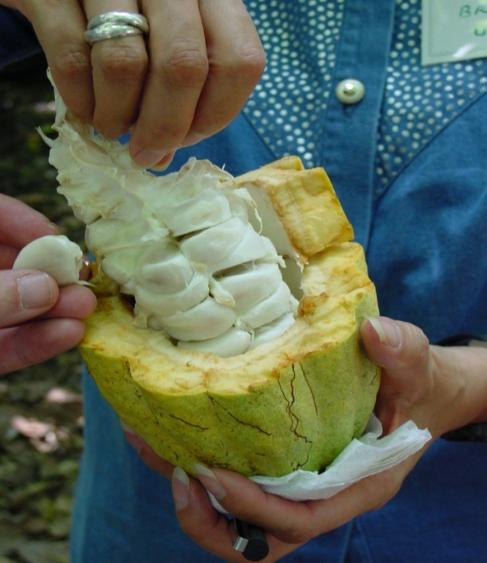
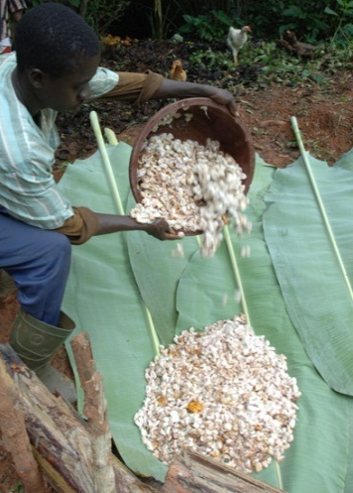
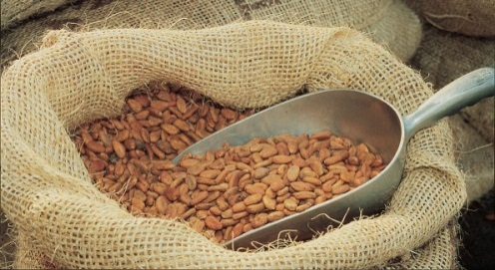
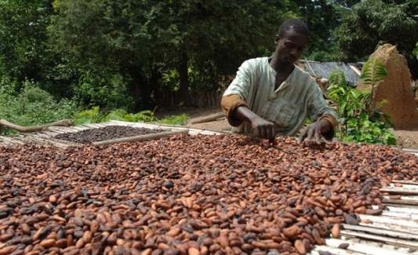
Происхождение какао
ПРОСТЫЕ РЕШЕНИЯ
инновация
дерево какао
какао фрукт
какао бобы + мякоть
ферментация какао бобов
сушка
ферментация

Slide 7
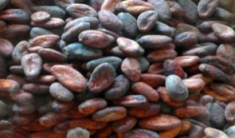
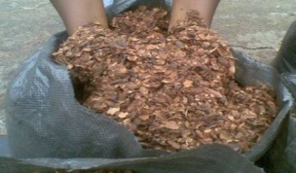
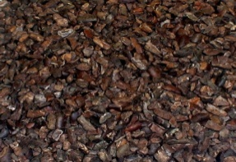
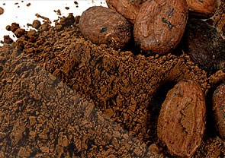
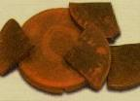
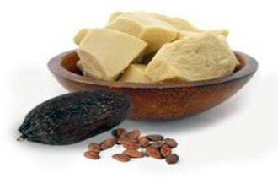
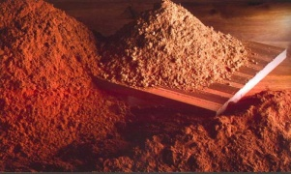
Переработка какао бобов
ПРОСТЫЕ РЕШЕНИЯ
Какао бобы
Какао жмых
инновация
Очистка
Измельчение
Просеивание
Шелуха → жмых какао
Какао крупка
Стерилизация
Алколизация
Обжарка
Измельчение
Какао тертое
Прессование
Какао жмых
Какао порошок
Измельчение и смешивание
Какао масло
Дезодорация

Slide 8
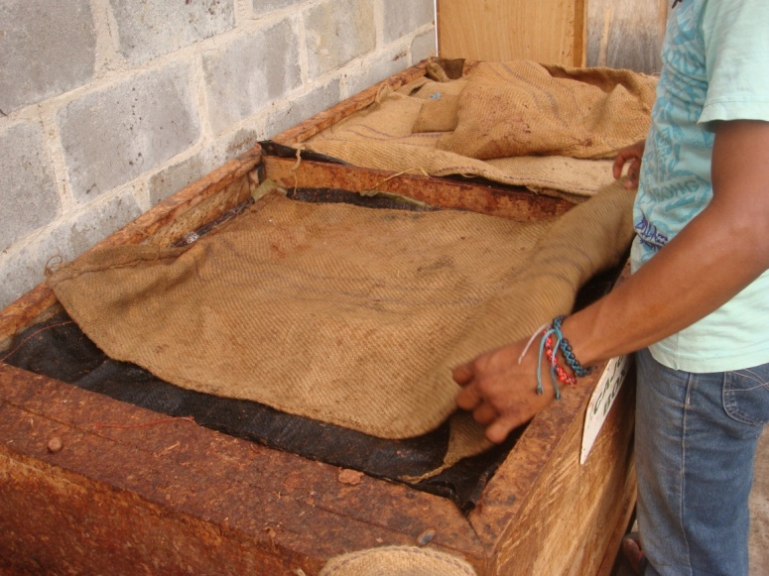
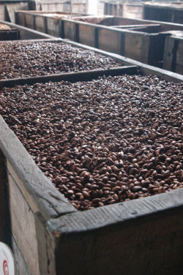
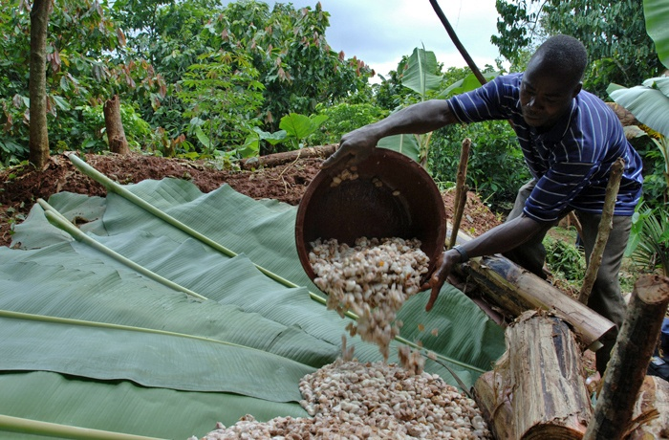
Этапы ферментации
ПРОСТЫЕ РЕШЕНИЯ
Мякоть является основой для развития дрожжей и бактерий.
Аэрация (проветривание) должна тщательно контролироваться.
Температура достигает 45-48 °C.
Перемешивание и переворачивание каждые 36 – 48 часов.
Недоферментированные → искажение аромата синевато-серых и лиловых бобов.
Переферментированные → потеря желаемого качества.
Формирование шоколадного вкуса.
Уменьшение вяжущего эпикатина.
инновация

Slide 9
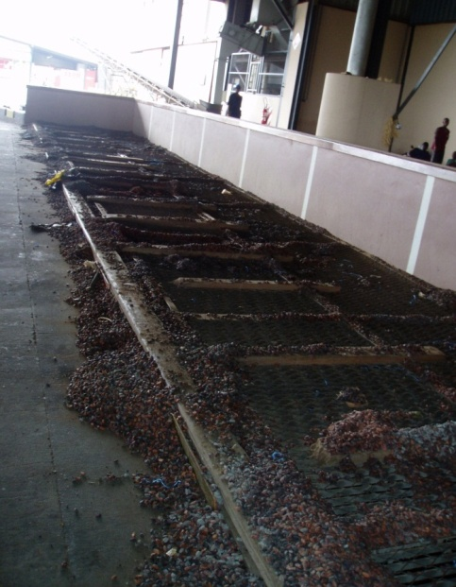
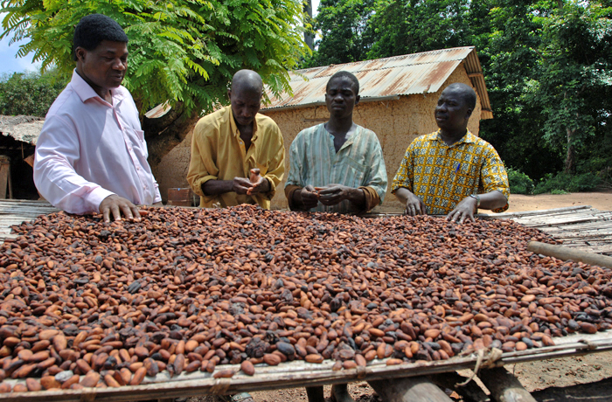
Принцип сушки
ПРОСТЫЕ РЕШЕНИЯ
Приостанавливает стадию ферментации
Влажность падает с 80% до 7-8%
Сушка на солнце В основном в Западной Африке
Сборка урожая в сухой период
Сушка на солнце занимает примерно 1 неделю
Слишком быстрая сушка → высокое содержание кислоты
Недостаточная или слишком медленная сушка → заплесневелые бобы → высокий показатель FFA
Эффект Формирование аромата
Выпаривание кислот и вяжущих средств
Улучшение микробиологии
Уменьшение влаги
Достижение более темного цвета
инновация

Slide 10
Стерилизация – Алкализация
ПРОСТЫЕ РЕШЕНИЯ
Стерилизация:
Обработка паром: время/температура
> Улучшить микробиологию
Алкализация (обработка щелочью):
Формирование аромата
Формированием цвета
Улучшение содержания влаги
инновация
инновация
Степени алкализации
естественный
черный

Slide 11
Какао порошок - цвет
ПРОСТЫЕ РЕШЕНИЯ
инновация
Какао порошок всегда используется в растворенном виде (кекс, молоко, мороженое, жир…) поэтому действительный цвет очень важен.
Только для сухих смесей, цвет сухого порошка очень важен.
Цвет сухого порошка может быть первым этапом в контроле качества поступающего сырья.
Действительный цвет – это цвет частиц какао в растворе
Другими словами, ‘мокрый’ цвет в применении
Влияние алкализации и происхождение какао бобов
Цвет сухого порошка – это цвет сухих частиц, как они есть, включая жир
Другими словами, это порошок, как он есть
Влияние алкализации, содержание жира и
темперирование какао масла

Slide 12
Какао порошок - аромат
ПРОСТЫЕ РЕШЕНИЯ
Происхождение бобов
Каждое происхождение имеет свой особенный вкус, зависимый от рода дерева, почвы, климата и т.д.
Азия→ сильный фруктовый вкус; Южная Америка→ земляной вкус; Гана → шоколадный аромат.
Алкализация
инновация
6
5
4
кислотный
3
какао
горький
2
щелочной
1
0
natural
light
dark
red
black
Обжарка
Степень измельчения
Маленькие частицы (<2мм) пережарены при обжарке.
→ Дают горелый и горький вкус.
процессы дробления и отсеивания
необходимы.
→ Эффективное просеивание и
дробление очень важны.

Slide 13
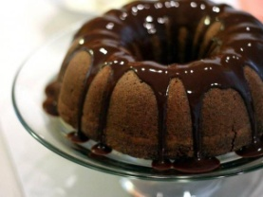
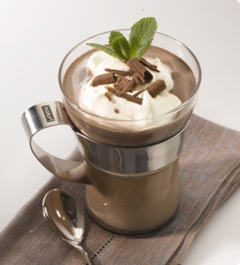
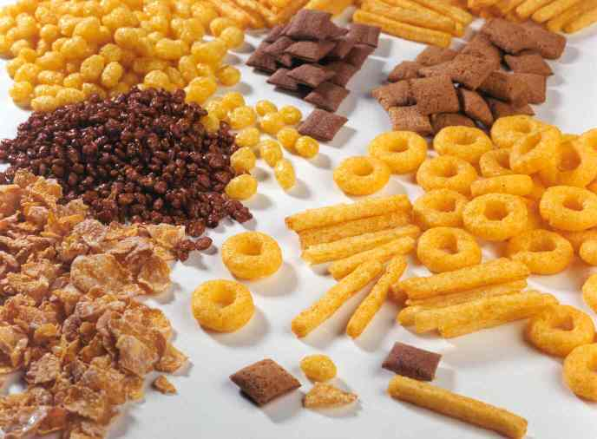
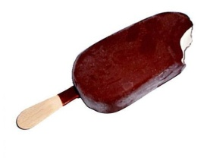
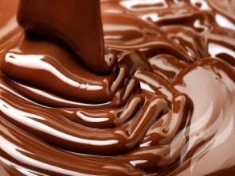
Области применения какао порошка
Мучные кондитерские изделия
JB-100, JB-250, JB-800
Молочные изделия
JB-100, JB-250
Сухие смеси
JB-100, JB-250
Снеки и сухие завтраки
JB-100, JB-250
Мороженое
JB-100, JB-250, JB-800
Глазури, кондитерские изделия
JB-100, JB-800
инновация
ПРОСТЫЕ РЕШЕНИЯ
ПРОСТЕ РЕШЕНИЯ

Slide 14
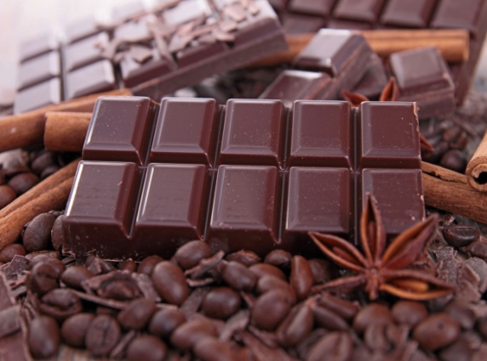
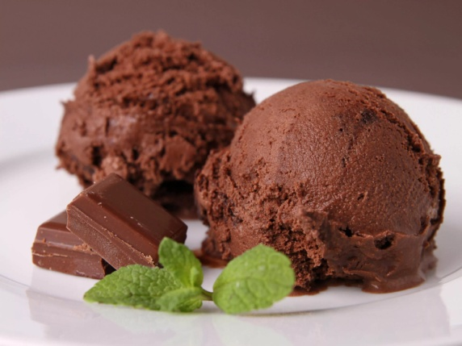
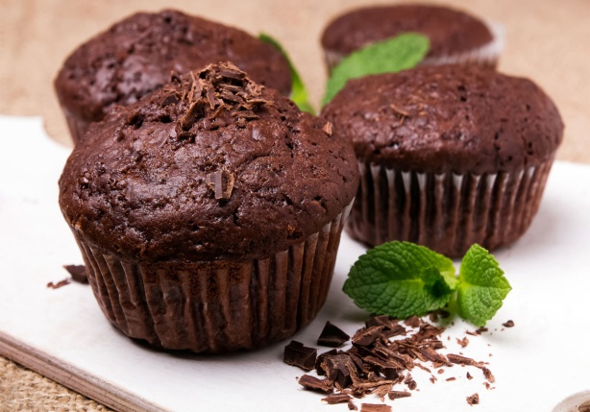
ПРОСТЫЕ РЕШЕНИЯ
Уникальное торговое предложение
какао-порошков JBCOCOA
Какао-порошок алкализованный «JB-100»
Имеет ярко выраженный вкус какао с кислинкой.
Уникальная горчинка.
Какао-порошок средне алкализованного «JB-250»
Придает красивый карамельный оттенок готовому продукту.
Нежный вкус какао .
Лучшее соответствие Качество-Цена.
Какао-порошок алкализованный «JB-800»
Уникальный тёмно-коричневый цвет в готовом продукте.
Баланс вкуса и аромата какао с нотой горького шоколада.
Уменьшит дозировку в рецептуре, за счет интенсивного цвета .
инновация

Slide 15
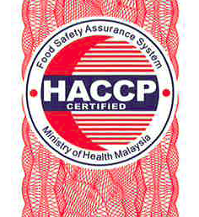
ПРОСТЫЕ РЕШЕНИЯ
Компания JBCOCOA гарантирует качество какао продуктов:
инновация
Компания имеет полный пакет документов:
сертификат ISO 9001:2008
сертификат HACCP
сертификат HALAL
сертификат FSSC 22000Certificate
сертификат Kosher
сертификат UTZ Chain of Custody – Cocoa

Slide 16
СВЯЖИТЕСЬ С НАШИМИ
СПЕЦИАЛИСТАМИ
EUROSNAB Russia,
Tel/ Fax : + 7 (495) 988 73 70
Website: www.eurosnab.com
.

